Slide 1
과목_학년학기_단원 | suh_0601_05
차시명 | 03 띠그래프를 알아볼까요
파일명 | suh_0601_05_0003
검토 | 담당
 | 김윤희
문서 HISTORY
번호 | 버전 | 문서 작성일 | 내용 비고 | 작성자 (내선번호) | 검토자
1 | V 1.0 | 2022.02.07 | 문서 발생 | 백지수
2 | V 2.0 | 2022.02.22 | 1차 검수 및 문서 수정 |  | 김윤희
3
4
5
6
7
8
9
10
11

Slide 2
학습 단계 | 자료명 | 프레임 수 | 교과서 정보 | 파일명 | 자료 형태
도입 | [생각 열기] 자료 살펴보기 | 1 | 수학 96쪽, 수학 익힘 64~65쪽 | suh_0601_05_0003_101_1.html | Html5
 | 이번 시간에 배울 내용 | 1 |  | suh_0601_05_0003_102_1.html | Html5
전개 | [활동 1] 조사한 내용을 표로 나타내기 | 1 | 수학 96쪽, 수학 익힘 64~65쪽 | suh_0601_05_0003_201_1.html | Html5
 | [활동 2] 백분율을 구하고 띠그래프를 알아보기 (1/3) | 1 | 수학 97쪽, 수학 익힘 64~65쪽 | suh_0601_05_0003_202_1.html | Html5
 | [활동 2] 백분율을 구하고 띠그래프를 알아보기 (2/3) | 1 | 수학 97쪽, 수학 익힘 64~65쪽 | suh_0601_05_0003_202_2.html | Html5
 | [활동 2] 백분율을 구하고 띠그래프를 알아보기 (3/3) | 1 | 수학 97쪽, 수학 익힘 64~65쪽 | suh_0601_05_0003_202_3.html | Html5
정 리 | 핵심 정리 | 1 |  | suh_0601_05_0003_301_1.html | Html5
 | 다음 시간에 배울 내용 | 1 |  | suh_0601_05_0003_302_1.html | Html5
평 가 | 확인 문제 | 1 |  | suh_0601_05_0003_401_1.html | Html5
보 충 | 이런 활동을 할 수 있어요 | 1 |  | suh_0601_05_0003_501_1.html | Html5
총 프레임 수 |  | 10

Slide 3
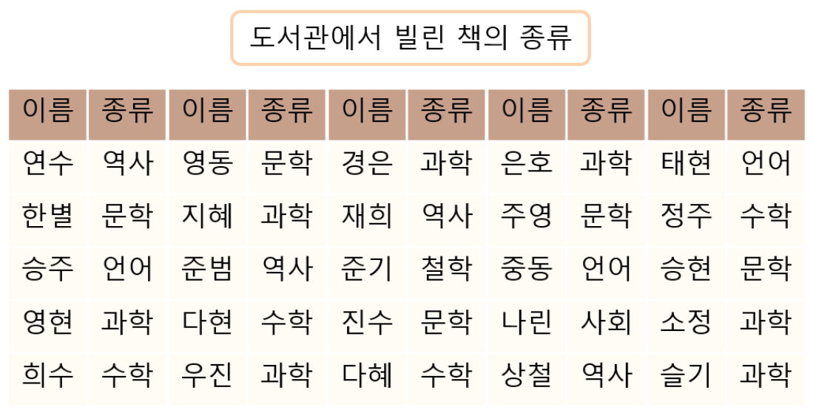




6-1
5. 여러 가지 그래프
suh_0601_05_0003_101_1
03 띠그래프를 알아볼까요
다음 그림의 상황에 대하여 이야기해 봅시다.
Θ Description & Function
확대 버튼 및 풀 팝업창(다음 슬라이드)
답 칸 클릭하면 답 나타남. 정답 확인 버튼은 정답 가리기로 토글 됨.
자료에서 무엇을 알 수 있나요?
#1
연수네 반 학생들이 도서관에서 빌린 책의 종류를 알 수 있습니다.
#2

Slide 4

6-1
5. 여러 가지 그래프
suh_0601_05_0003_101_1
03 띠그래프를 알아볼까요
Θ Description & Function
<확대 버튼 클릭 시 나타나는 화면>
도서관에서 빌린 책의 종류
이름 | 종류 | 이름 | 종류 | 이름 | 종류 | 이름 | 종류 | 이름 | 종류
연수 | 역사 | 영동 | 문학 | 경은 | 과학 | 은호 | 과학 | 태현 | 언어
한별 | 문학 | 지혜 | 과학 | 재희 | 역사 | 주영 | 문학 | 정주 | 수학
승주 | 언어 | 준범 | 역사 | 준기 | 철학 | 중동 | 언어 | 승현 | 문학
영현 | 과학 | 다현 | 수학 | 진수 | 문학 | 나린 | 사회 | 소정 | 과학
희수 | 수학 | 우진 | 과학 | 다혜 | 수학 | 상철 | 역사 | 슬기 | 과학

Slide 5
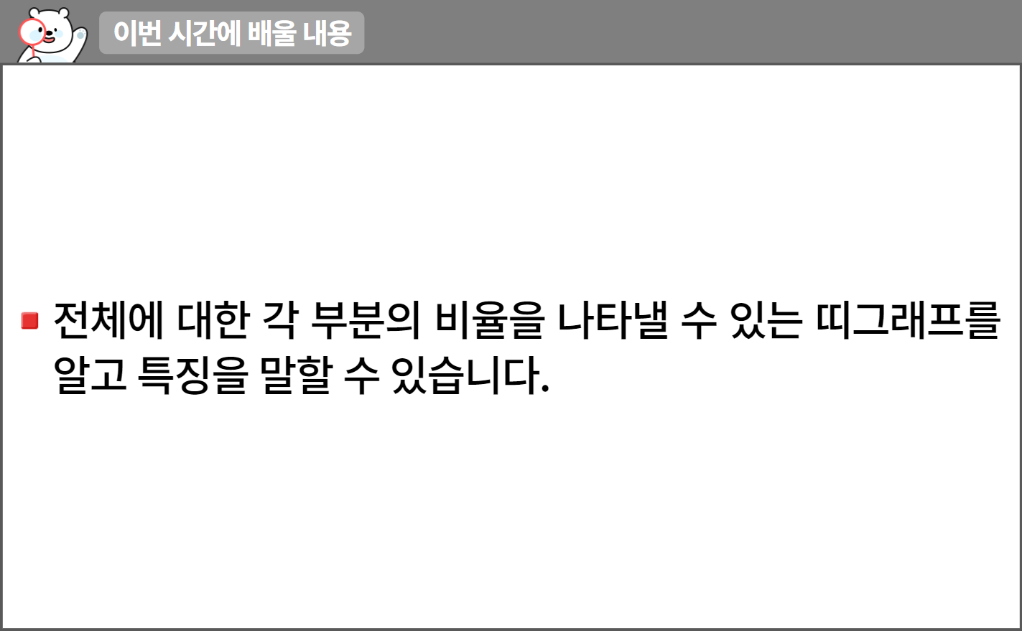
6-1
5. 여러 가지 그래프
suh_0601_05_0003_102_1
03 띠그래프를 알아볼까요
수정사항
1 | 이번 시간에는 무엇을 배울까요 페이지 디자인 수정
2
3
4
5
1

Slide 6

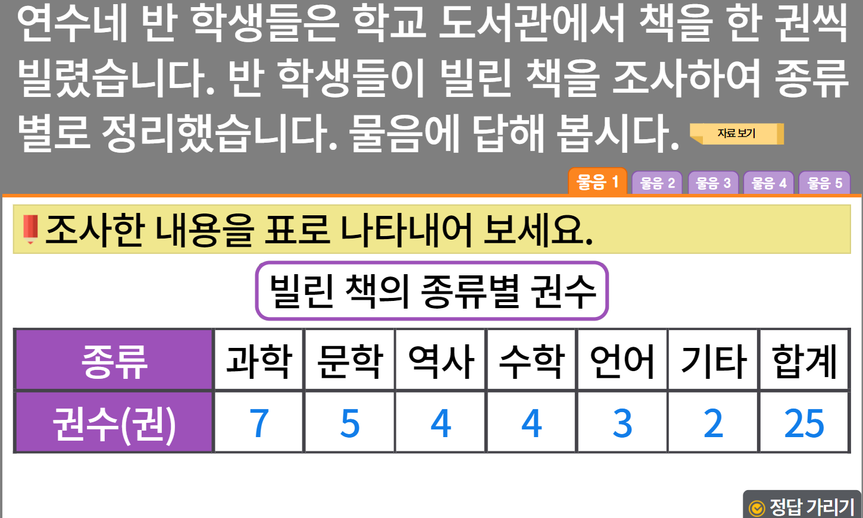

6-1
5. 여러 가지 그래프
suh_0601_05_0003_201_1
03 띠그래프를 알아볼까요
수정사항
1 | 대발문 앞 연필 아이콘 추가
2 | 자료 보기 약물 디자인 수정
3 | 소발문 앞 블릿 수정
4 | 라인박스, 표 디자인 수정 (suh_0601_05_0003_101_1 참고)
5 | 정답확인 버튼 디자인 수정 정답 확인 > 정답 가리기로 토글됨
1
2
3
4
5

Slide 7
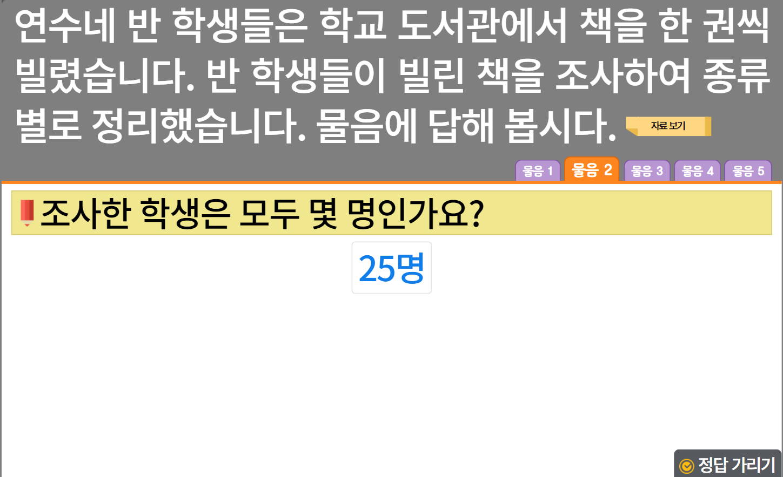
6-1
5. 여러 가지 그래프
suh_0601_05_0003_201_1
03 띠그래프를 알아볼까요
수정사항
1 | 소발문 앞 블릿 수정
2 | 정답확인 버튼 디자인 수정 정답 확인 > 정답 가리기로 토글됨
3
4
5
1
2

Slide 8
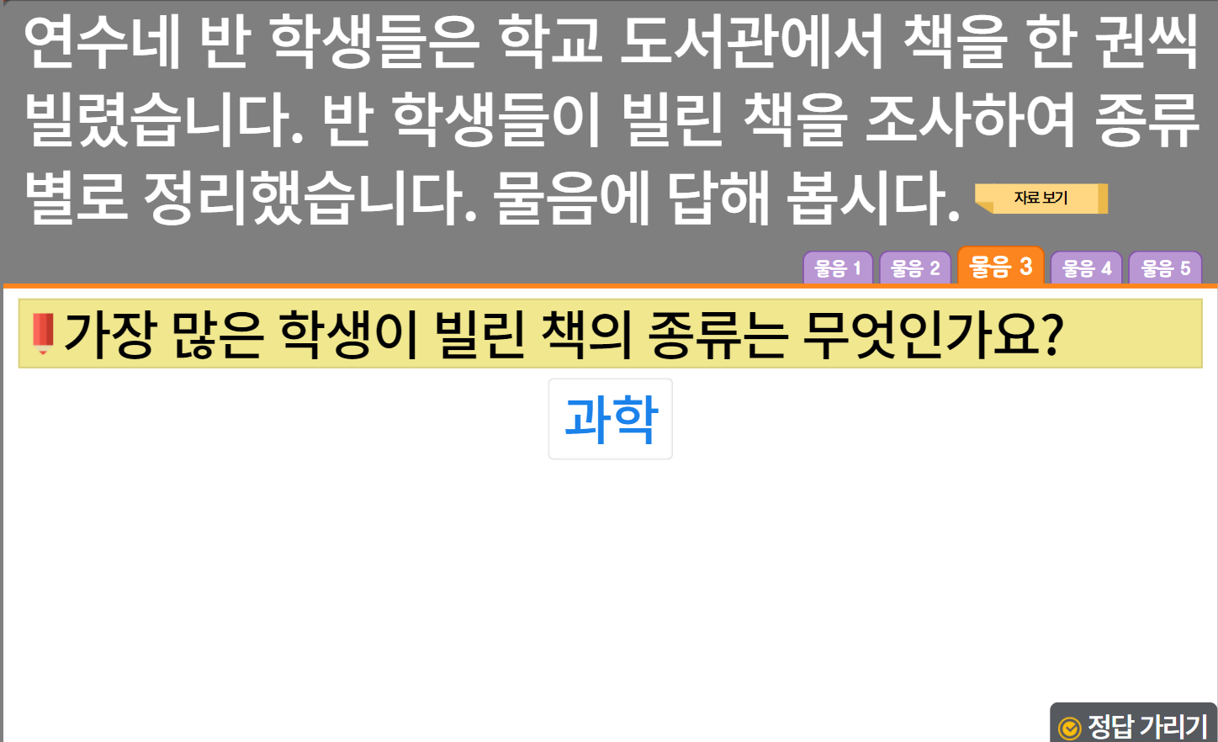

6-1
5. 여러 가지 그래프
suh_0601_05_0003_201_1
03 띠그래프를 알아볼까요
수정사항
1 | 소발문 앞 블릿 수정
2 | 풀이 확인 버튼 및 팝업 내용 추가(미니 팝업창 다음 슬라이드)
3 | 정답확인 버튼 디자인 수정 정답 확인 > 정답 가리기로 토글됨
4
5
1
2
3

Slide 9
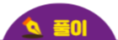
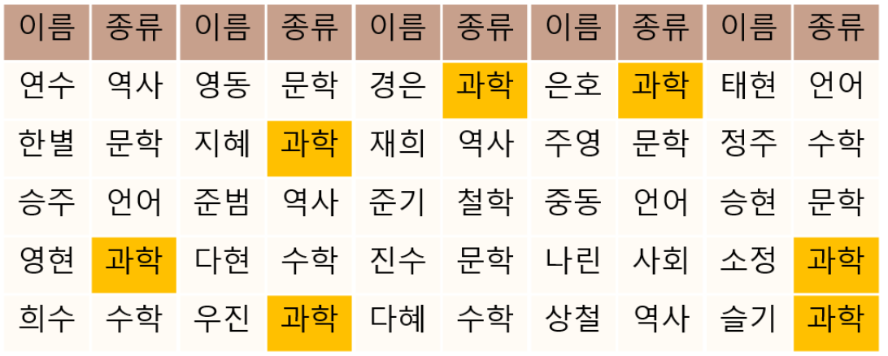
6-1
5. 여러 가지 그래프
suh_0601_05_0003_201_1
03 띠그래프를 알아볼까요
수정사항
<풀이 확인 클릭시 나타나는 화면>
1
2
3
4
5
과학 종류를 빌린 친구가 7명으로 가장 많습니다.
그림 출처:
이름 | 종류 | 이름 | 종류 | 이름 | 종류 | 이름 | 종류 | 이름 | 종류
연수 | 역사 | 영동 | 문학 | 경은 | 과학 | 은호 | 과학 | 태현 | 언어
한별 | 문학 | 지혜 | 과학 | 재희 | 역사 | 주영 | 문학 | 정주 | 수학
승주 | 언어 | 준범 | 역사 | 준기 | 철학 | 중동 | 언어 | 승현 | 문학
영현 | 과학 | 다현 | 수학 | 진수 | 문학 | 나린 | 사회 | 소정 | 과학
희수 | 수학 | 우진 | 과학 | 다혜 | 수학 | 상철 | 역사 | 슬기 | 과학

Slide 10
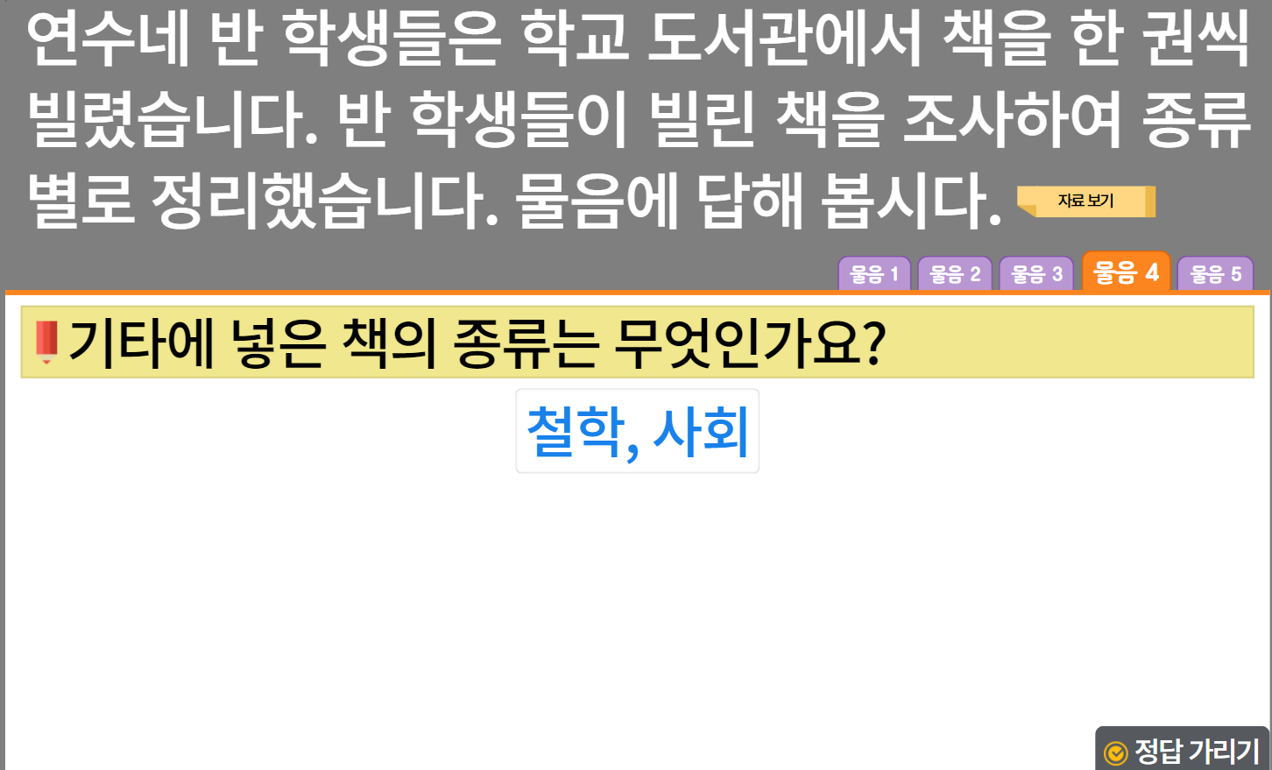

6-1
5. 여러 가지 그래프
suh_0601_05_0003_201_1
03 띠그래프를 알아볼까요
수정사항
1 | 소발문 앞 블릿 수정
2 | 캐릭터 및 말풍선 추가 -말줄임 없이 탭 넘기면 바로 말풍선 보이게
3 | 정답확인 버튼 디자인 수정 정답 확인 > 정답 가리기로 토글됨
4
5
1
2
자료의 종류가 많아
표에 모두 넣기 어려운 경우, 자료의 수가
적은 자료를 기타에 넣어 표현해요.
3

Slide 11
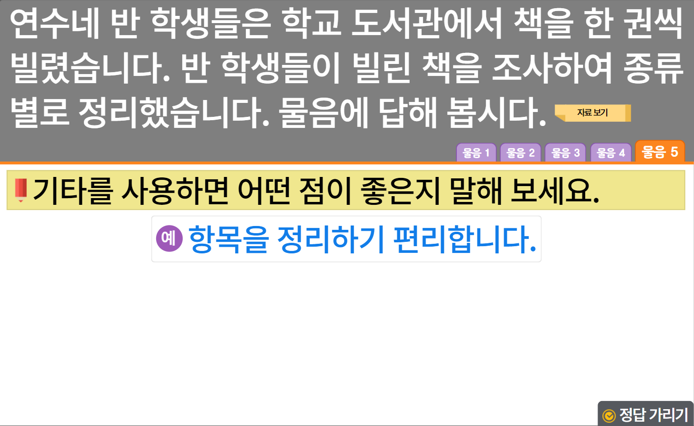


6-1
5. 여러 가지 그래프
suh_0601_05_0003_201_1
03 띠그래프를 알아볼까요
수정사항
1 | 소발문 앞 블릿 수정
2 | 예 약물 디자인 수정
3 | 예시 답 추가. 두 답박스의 가로 길이를 똑같게 맞춰주세요. 텍스트는 양쪽맞춤.
4 | 정답확인 버튼 디자인 수정 정답 확인 > 정답 가리기로 토글됨
5
1
2
3
자료의 수가 너무 적어서 따로 표현하기 힘들 때 사용하면 좋습니다.
4

Slide 12
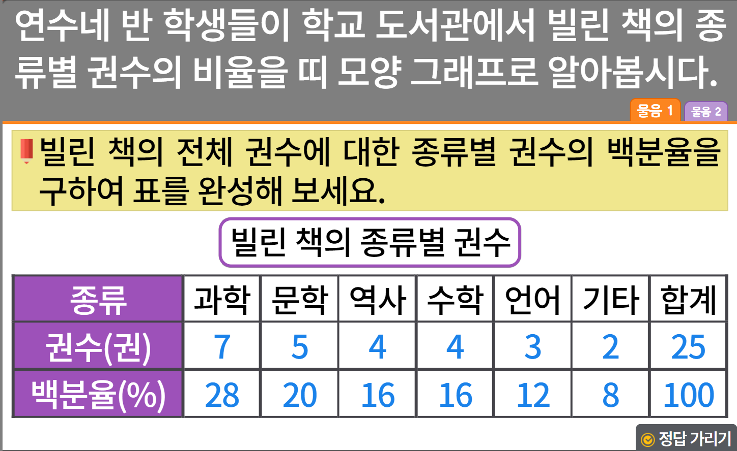
6-1
5. 여러 가지 그래프
suh_0601_05_0003_202_1
03 띠그래프를 알아볼까요
수정사항
1 | 대발문 앞 연필 아이콘 추가
2 | 소발문 앞 블릿 수정
3 | 라인박스, 표 디자인 수정 (suh_0601_05_0003_101_1 참고)
4 | 정답확인 버튼 디자인 수정 정답 확인 > 정답 가리기로 토글됨
5
1
2
3
4

Slide 13
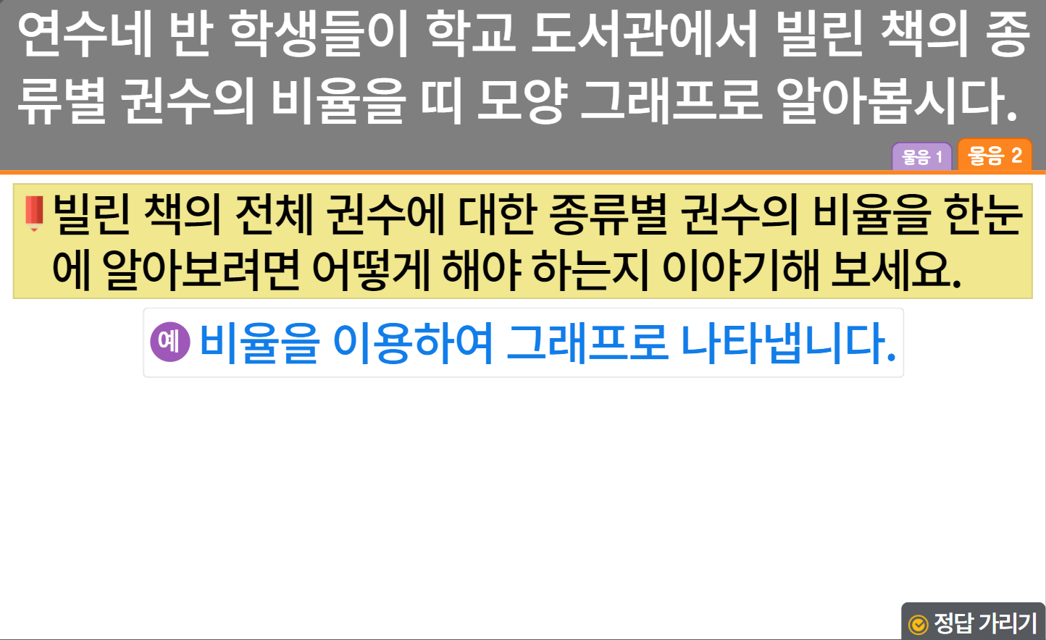
6-1
5. 여러 가지 그래프
suh_0601_05_0003_202_1
03 띠그래프를 알아볼까요
수정사항
1 | 소발문 앞 블릿 수정
2 | 예 약물 디자인 수정
3 | 정답확인 버튼 디자인 수정 정답 확인 > 정답 가리기로 토글됨
4
5
1
2
3

Slide 14
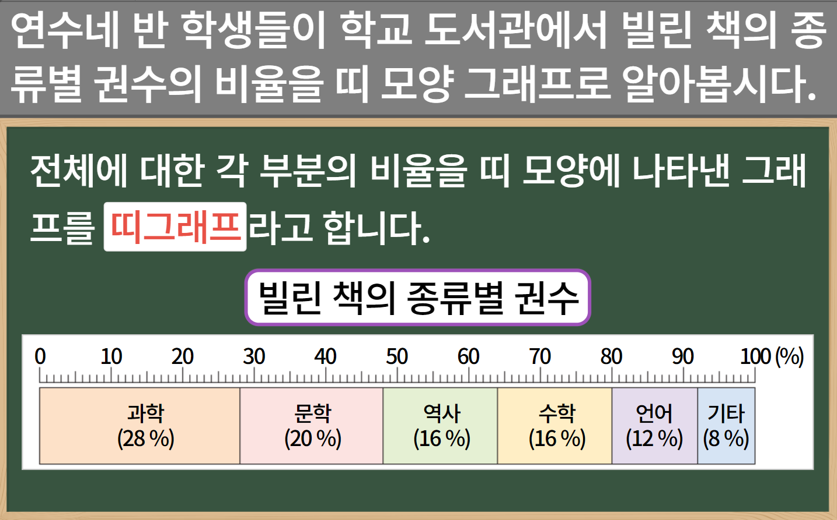


6-1
5. 여러 가지 그래프
suh_0601_05_0003_202_2
03 띠그래프를 알아볼까요
1
수정사항
1 | 대발문 앞 연필 아이콘 추가
2 | 개념정리박스 디자인 수정
3 | 개념정리 빈칸 디자인 수정 (마우스 갖다대면 2번째 디자인 되게)
4 | 라인박스 디자인 수정
5
2
3
4

Slide 15
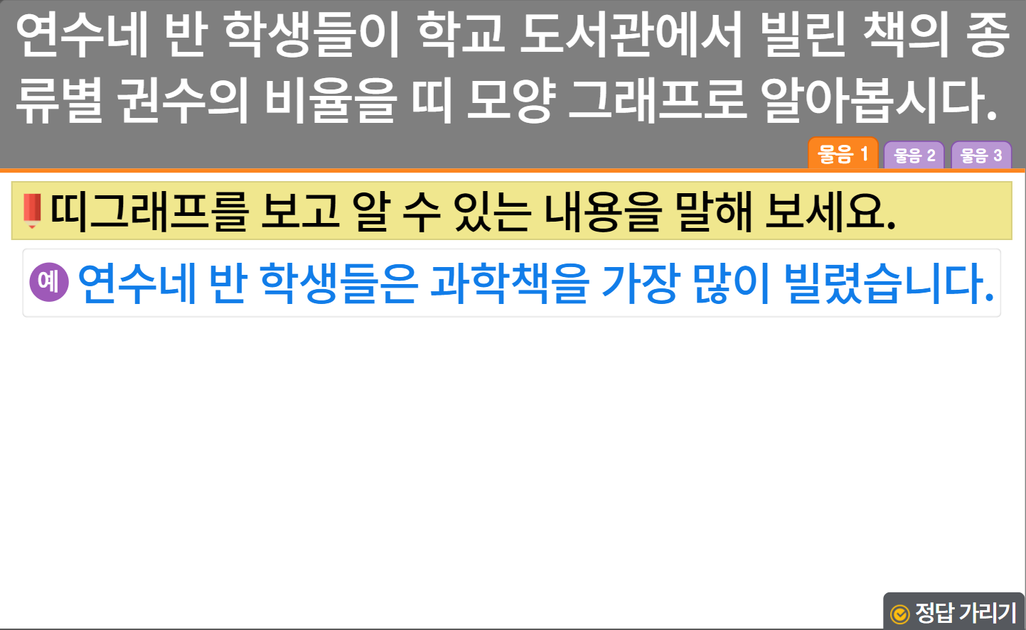
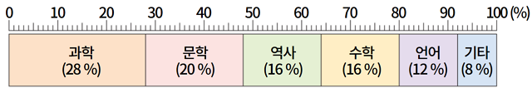
6-1
5. 여러 가지 그래프
suh_0601_05_0003_202_3
03 띠그래프를 알아볼까요
수정사항
1 | 대발문 앞 연필 아이콘 추가
2 | 소발문 앞 블릿 수정
3 | 예 약물 디자인 수정
4 | 정답확인 버튼 디자인 수정 정답 확인 > 정답 가리기로 토글됨
5 | 소발문과 답박스 사이에 202_2에 있는 띠그래프 넣어주세요. (탭 이동시 그림 흔들리지 않게 위치 맞추기)
1
2
3
5
4

Slide 16
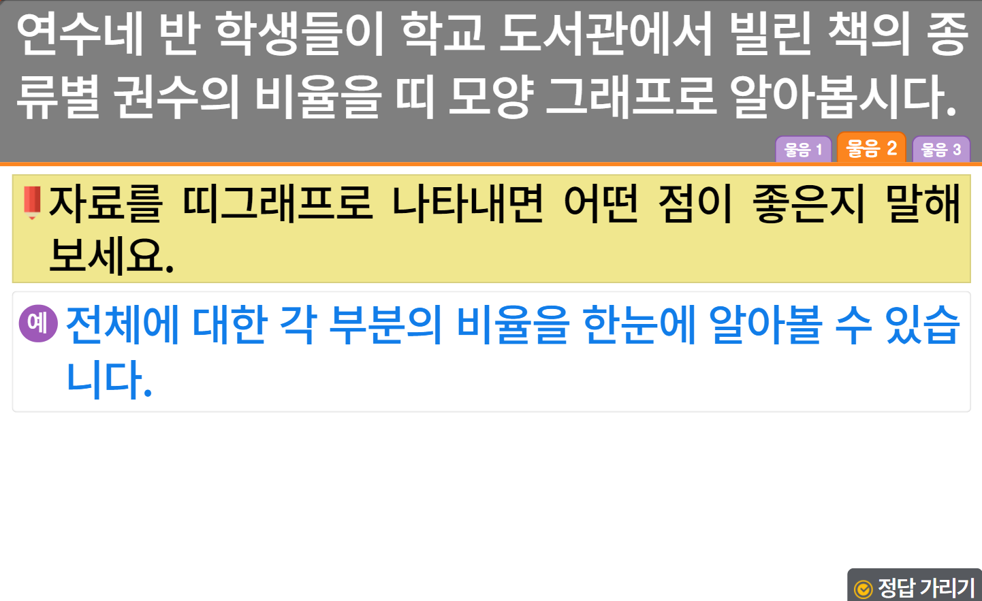
6-1
5. 여러 가지 그래프
suh_0601_05_0003_202_3
03 띠그래프를 알아볼까요
수정사항
1 | 소발문 앞 블릿 수정
2 | 예 약물 디자인 수정
3 | 정답확인 버튼 디자인 수정 정답 확인 > 정답 가리기로 토글됨
4 | 소발문과 답박스 사이에 202_2에 있는 띠그래프 넣어주세요. (탭 이동시 그림 흔들리지 않게 위치 맞추기)
5
1
2
4
3

Slide 17
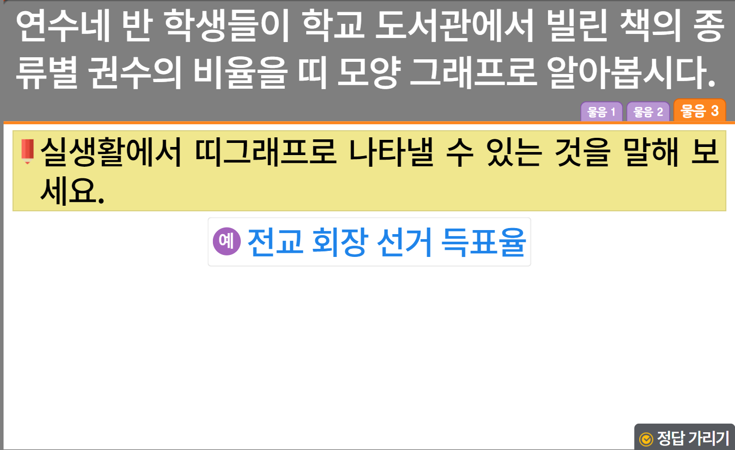
6-1
5. 여러 가지 그래프
suh_0601_05_0003_202_3
03 띠그래프를 알아볼까요
수정사항
1 | 소발문 앞 블릿 수정
2 | 예 약물 디자인 수정
3 | 정답확인 버튼 디자인 수정 정답 확인 > 정답 가리기로 토글됨
4
5
1
2
3

Slide 18
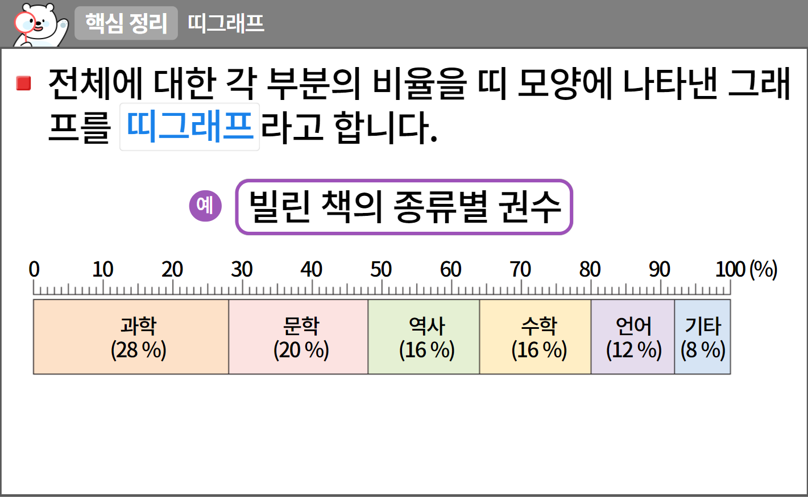
6-1
5. 여러 가지 그래프
suh_0601_05_0003_301_1
03 띠그래프를 알아볼까요
수정사항
1 | 핵심정리 페이지 디자인 수정
2 | 블릿 디자인 수정
3 | 예 약물 디자인 수정
4 | 라인박스 디자인 수정
5
1
2
4
3

Slide 19
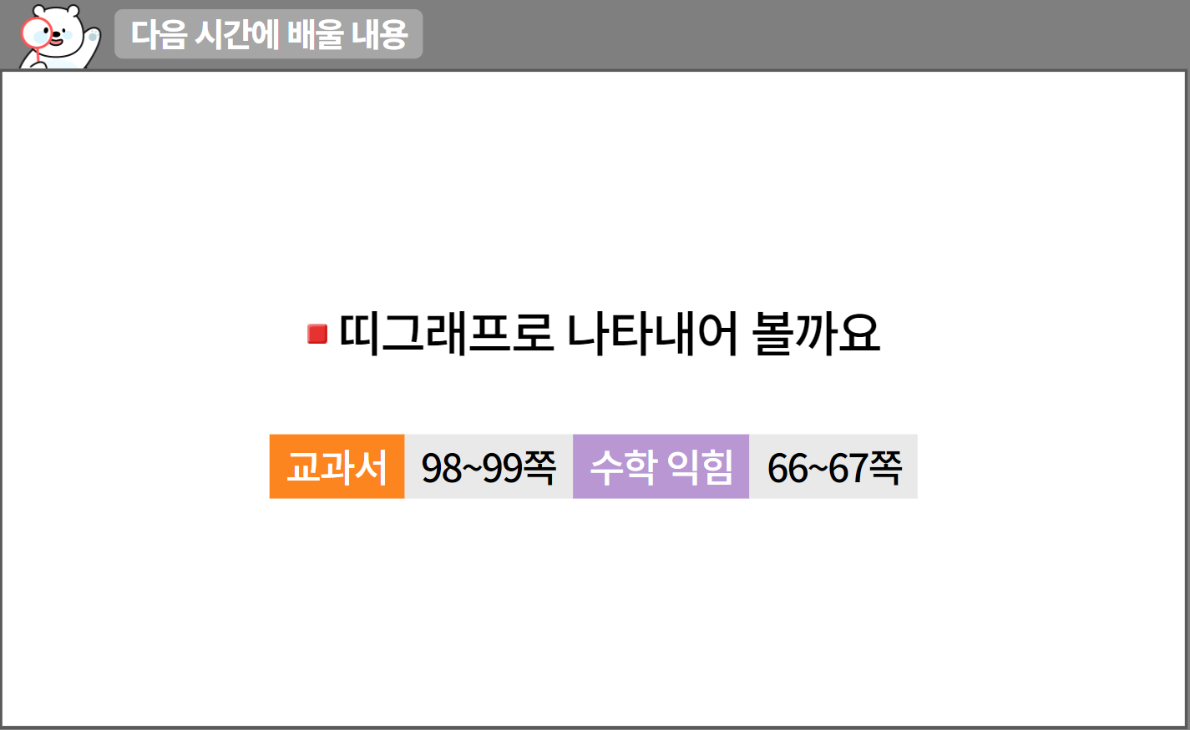
6-1
5. 여러 가지 그래프
suh_0601_05_0003_302_1
03 띠그래프를 알아볼까요
수정사항
1 | 다음 시간에 배울 내용 페이지 디자인 수정
2 | 디자인 수정
3
4
5
1
3

Slide 20
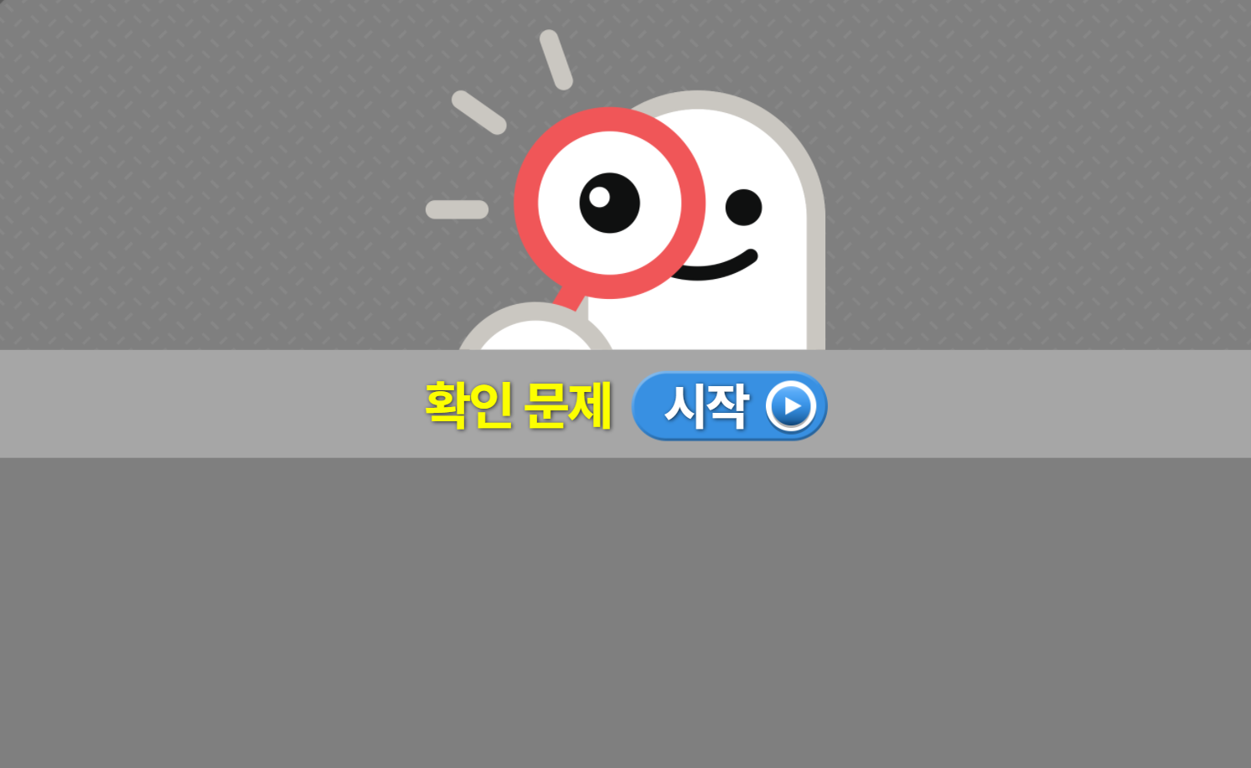
6-1
5. 여러 가지 그래프
suh_0601_05_0003_401_1.html
03 띠그래프를 알아볼까요
수정사항
1 | 확인 문제 게이트 페이지 수정
2
3
4
5
1

Slide 21

6-1
5. 여러 가지 그래프
suh_0601_05_0003_401_1.html
03 띠그래프를 알아볼까요
수정사항
확인문제 디자인 수정 기존1,2번 문제는 4,5번에 넣고 1,2,3번 문제 신규 추가
1 | 풀이 확인 버튼 및 팝업 내용 추가(미니 팝업창 다음 슬라이드)
2 | 답 칸 클릭하면 답 나타남. 정답 확인 버튼은 정답 가리기로 토글 됨.
3
4
5
문제 1
문제 2
문제 3
문제 4
문제 5
성진이네 학교 6학년 학생들이 좋아하는 과목을 조사하여 나타낸 표입니다. 조사한 학생은 모두 몇 명인가요?
과목 | 국어 | 수학 | 과학 | 사회 | 체육 | 합계
학생 수(명) | 30 | 60 | 20 | 50 | 40
백분율(%) | 15 |  | 10 | 25 |  | 100
200
명
#1
#2

Slide 22
6-1
5. 여러 가지 그래프
suh_0601_05_0003_401_1.html
03 띠그래프를 알아볼까요
수정사항
<풀이 확인 클릭 시 나타나는 화면>
1
2
3
4
5
문제 1
문제 2
문제 3
문제 4
문제 5
성진이네 학교 6학년 학생들이 좋아하는 과목을 조사하여 나타낸 표입니다. 조사한 학생은 모두 몇 명인가요?
과목 | 국어 | 수학 | 과학 | 사회 | 체육 | 합계
학생 수(명) | 30 | 60 | 20 | 50 | 40
백분율(%) | 15 |  | 10 | 25 |  | 100
200
명
조사한 학생의 수를 모두 합하면 30＋60＋20＋50＋40＝200(명)입니다.

Slide 23
6-1
5. 여러 가지 그래프
suh_0601_05_0003_401_1.html
03 띠그래프를 알아볼까요
수정사항
1 | 풀이 확인 버튼 및 팝업 내용 추가(미니 팝업창 다음 슬라이드)
2 | 답 칸 클릭하면 답 나타남. 정답 확인 버튼은 정답 가리기로 토글 됨.
3
4
5
문제 1
문제 2
문제 3
문제 4
문제 5
성진이네 학교 6학년 학생들이 좋아하는 과목을 조사하여 나타낸 표입니다. 빈칸을 채워 띠그래프를 완성하시오.
과목 | 국어 | 수학 | 과학 | 사회 | 체육 | 합계
학생 수(명) | 30 | 60 | 20 | 50 | 40 | 250
백분율(%) | 15 |  | 10 | 25 |  | 100
국어 (15%) | 수학 ( %) |  | 사회 (25%) | 체육 ( %)
30
20
과학
(10%)
#1
#2
삽화 파일명 | 발주 | suh_0601_05_0003_401_1.png

Slide 24
6-1
5. 여러 가지 그래프
suh_0601_05_0003_401_1.html
03 띠그래프를 알아볼까요
수정사항
<풀이 확인 클릭 시 나타나는 화면>
1
2
3
4
5
문제 1
문제 2
문제 3
문제 4
문제 5
성진이네 학교 6학년 학생들이 좋아하는 과목을 조사하여 나타낸 표입니다. 빈칸을 채워 띠그래프를 완성하시오.
과목 | 국어 | 수학 | 과학 | 사회 | 체육 | 합계
학생 수(명) | 30 | 60 | 20 | 50 | 40 | 250
백분율(%) | 15 |  | 10 | 25 |  | 100
60
200
수학: ×100＝30이므로 30 %
국어 (15%) | 수학 ( %) |  | 사회 (25%) | 체육 ( %)
30
20
40
200
명
체육: ×100＝20이므로 20 %
과학
(10%)

Slide 25
6-1
5. 여러 가지 그래프
suh_0601_05_0003_401_1.html
03 띠그래프를 알아볼까요
수정사항
1 | 답 칸 클릭하면 답 나타남. 정답 확인 버튼은 정답 가리기로 토글됨.
2 | 23번 슬라이드의 그래프를 답박스 없이 텍스트로 작성.
3
4
5
문제 1
문제 2
문제 3
문제 4
문제 5
성진이네 학교 6학년 학생들이 좋아하는 과목을 조사하여 나타낸 그래프입니다. 띠그래프를 보고 알 수 있는 내용을 두 가지 이상 써 보시오.
#2
국어 (15%) | 수학 (30%) |  | 사회 (25%) | 체육 (20%)
과학
(10%)
수학을 좋아하는 학생 수가 가장 많습니다.
체육을 좋아하는 학생 수는 국어를 좋아하는 학생 수의 두 배입니다.
#1

Slide 26
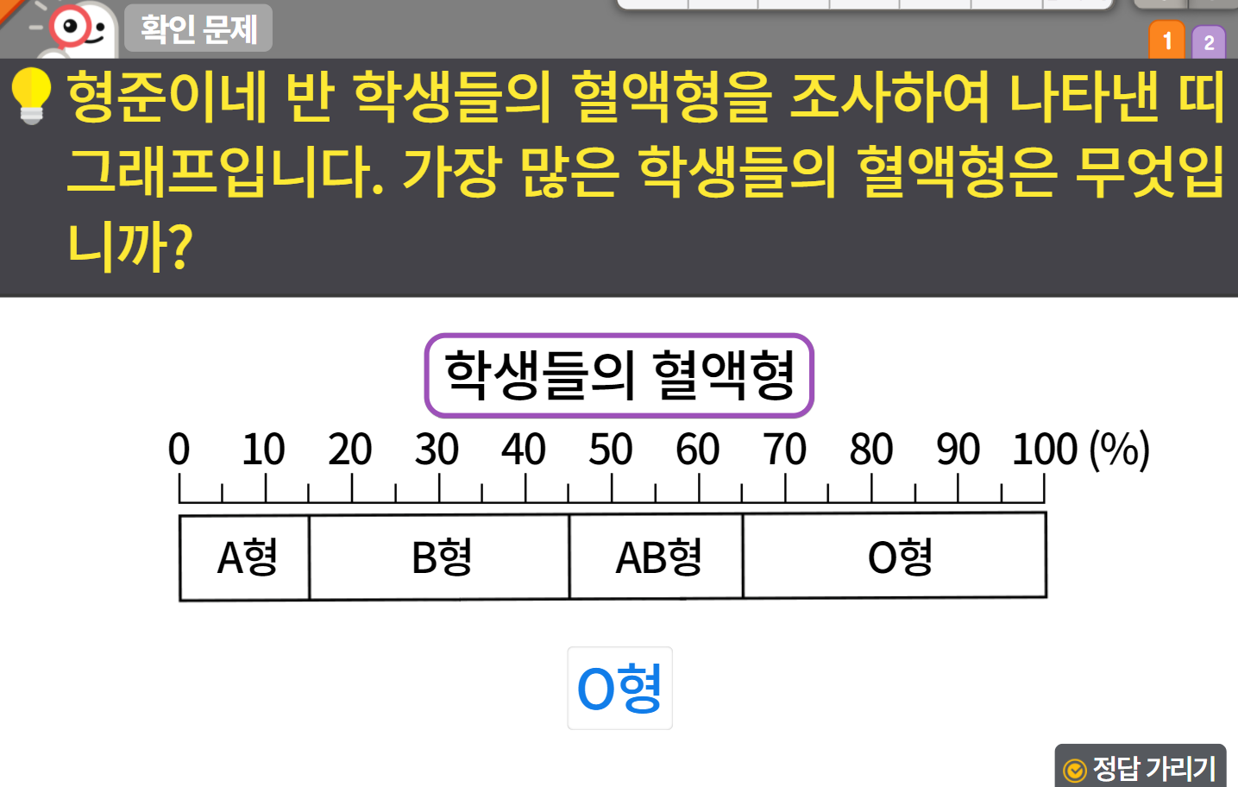

6-1
5. 여러 가지 그래프
suh_0601_05_0003_401_1.html
03 띠그래프를 알아볼까요
수정사항
기존1,2번 문제는 4,5번에 넣고 1,2,3번 문제 신규 추가
1 | 발문 앞 블릿 디자인 수정
2 | 풀이 확인 버튼 및 팝업 내용 추가(미니 팝업창 다음 슬라이드)
3 | 정답 확인>정답 가리기로 토글됨.
4
5
1
2
3

Slide 27
6-1
5. 여러 가지 그래프
suh_0601_05_0003_401_1.html
03 띠그래프를 알아볼까요
수정사항
<풀이 확인 클릭 시 나타나는 화면>
1 | 볼드
2
3
4
5
#1
O형이 35 %로 가장 많은 학생들의 혈액형입니다.

Slide 28
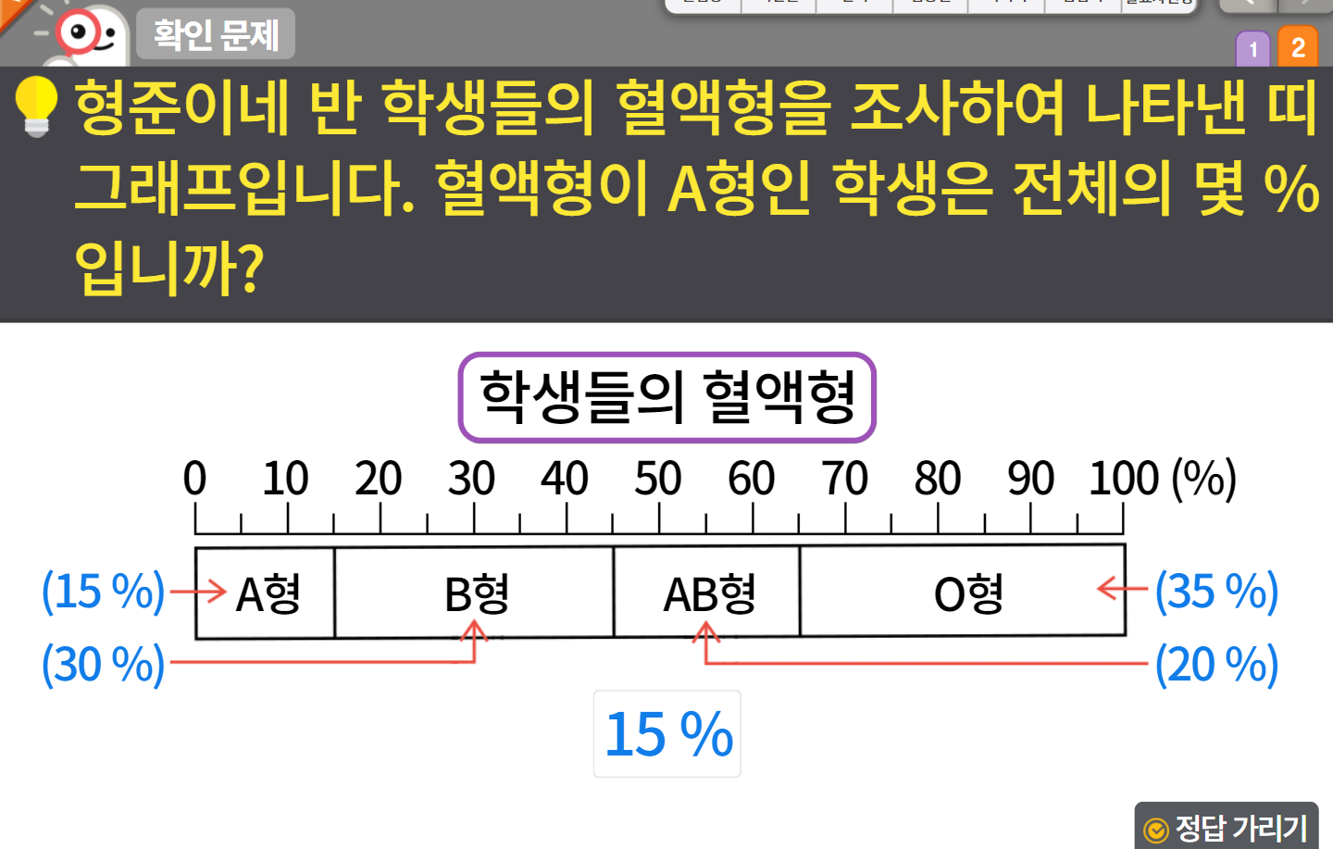
6-1
5. 여러 가지 그래프
suh_0601_05_0003_401_1.html
03 띠그래프를 알아볼까요
수정사항
기존 1,2번은 4,5번에 넣고 1,2,3번 문제 신규 추가
1 | 발문 앞 블릿 디자인 수정
2 | 정답 확인>정답 가리기로 토글됨.
3
4
5
1
2

Slide 29
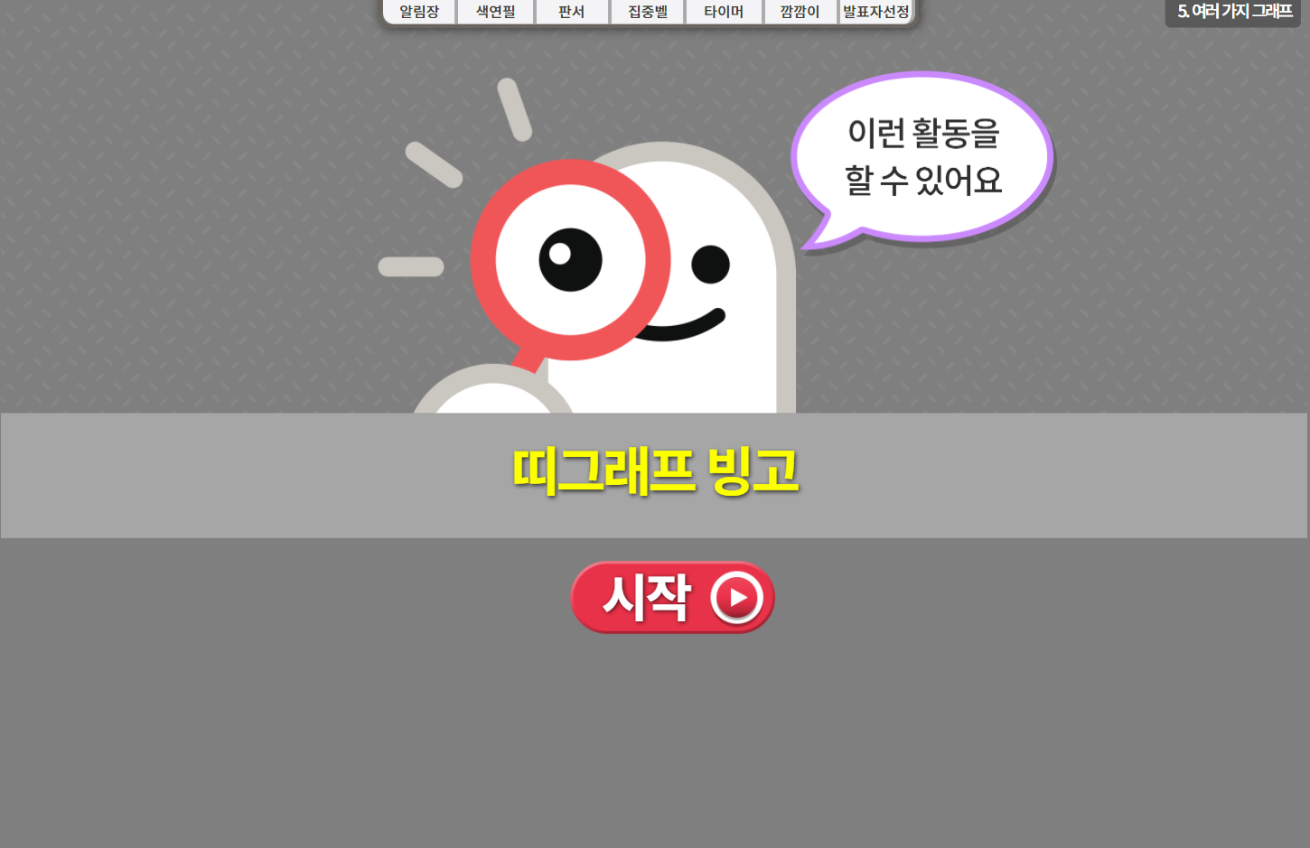
6-1
5. 여러 가지 그래프
suh_0601_05_0003_501_1
03 띠그래프를 알아볼까요
수정사항
1 | 이런 활동을 할 수 있어요 게이트 페이지 디자인 수정
2 | 삭제
3
4
5
1
2

Slide 30
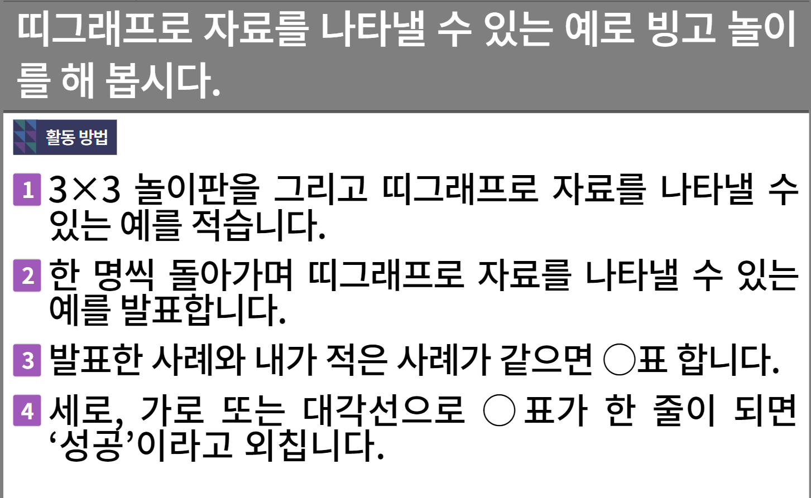
6-1
5. 여러 가지 그래프
suh_0601_05_0003_501_1
03 띠그래프를 알아볼까요
수정사항
1 | 대발문 앞 활동＋ 약물 추가
2 | 활동 방법 디자인 수정
3 | 숫자 약물 디자인 수정
4
5
1
2
3

